Slide 1
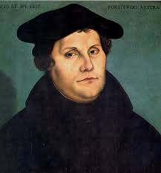
RIFORMA E CONTRORIFORMA

Slide 2
LA RIFORMA DI MARTIN LUTERO
La Chiesa non si rinnova spiritualmente:
I papi si preoccupano solo di:
  Finanziare opere artistiche
  Stringere alleanze politiche
  Accrescere il potere temporale

Slide 3
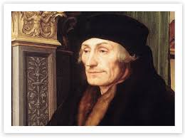
Gli intellettuali cattolici fanno sentire la loro voce di protesta promuovendo una riforma all’ interno della Chiesa
Erasmo da Rotterdam 1466-1536

Slide 4
La vendita delle indulgenze
Leone X ( figlio di Lorenzo il Magnifico) per raccogliere fondi per la costruzione della BASILICA DI SAN PIETRO
Iniziò la vendita delle indulgenze (perdono dei peccati)
da ottenere tramite offerte di DENARO
Diffusione scandalosa

Slide 5
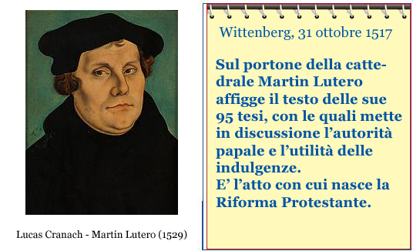
Martin Lutero e le 95 tesi
Monaco agostiniano tedesco, professore di teologia a Wittenberg

Slide 6
Le idee di Lutero
( nascono dalla Bibbia, in particolare dalle Lettere di San Paolo…)
L’uomo è peccatore, può solo affidarsi alla bontà di Dio per ottenere misericordia
Il perdono e la salvezza dell’anima dipendono solo dalla GRAZIA DI DIO
Ogni uomo è libero di interpretare da solo la Parola di Dio, non c’è più bisogno della mediazione della Chiesa
Solo il BATTESIMO e l’EUCARESTIA sono sacramenti validi e necessari

Slide 7
PRECETTI CATTOLICI
PRECETTI LUTERANI
La salvezza dell’anima si ottiene con la fede e con le opere
La salvezza dell’anima si ottiene solo con la fede
I sacramenti sono 7: battesimo,cresima, penitenza, eucarestia, estrema unzione, ordine sacerdotale e matrimonio
I sacramenti sono il Battesimo e l’Eucarestia
La Chiesa cattolica è l’unica legittima interprete della Sacre Scritture
Ogni cristiano può leggere ed interpretare le Sacre Scritture
La vera parola di Dio si trova solo nel Vecchio e nel Nuovo testamento
La vera parola di Dio si trova nelle Scritture e nella Tradizione
Il sacerdozio è un’istituzione divina che rappresenta la mediazione tra l’uomo e Dio
Non c’è distinzione tra laici e clero: tra uomo e Dio non servono intermediari

Slide 8
I SOSTENITORI
DI LUTERO
COMMERCIANTI
E BANCHIERI
TEDESCHI
NOBILI
CONTADINI
Volevano fermare
il fiume di danaro
che si spostava
dalla Germania a Roma
Volevano per loro
le terre possedute
dalla Chiesa
(un terzo di quelle tedesche)
Non volevano più
vivere su latifondi
appartenenti alla Chiesa

Slide 9
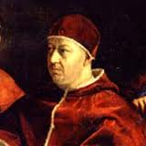
Leone X dichiara eretiche le tesi di Lutero e gli intima di ritrattarle, pena la SCOMUNICA
Lutero nel 1521 brucia il documento papale segnando così la spaccatura definitiva TRA CHIESA CATTOLICA E CHIESA PROTESTANTE LUTERANA

Slide 10
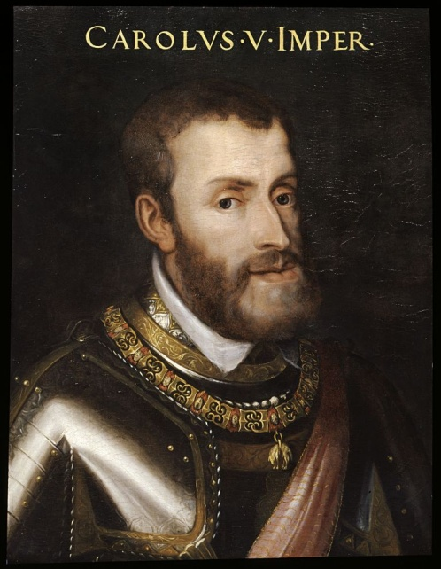
L’Imperatore Carlo V
Maria di Borgogna e
Massimiliano I d’Asburgo
Ferdinando d’Aragona e
Isabella di Castiglia
Filippo il Bello
Giovanna la Pazza
Imperatore Carlo V
1519-1556

Slide 11
La dieta di Worms 1521
DIETA= ASSEMBLEA DEI PRINCIPI TEDESCHI
Carlo V convoca la dieta e invita Lutero offrendogli la possibilità di ritrattare le sue tesi
LUTERO RIFIUTA E VENNE ESPULSO COME FUORILEGGE
Federico di Sassonia inscena un finto rapimento e lo fa portare al suo castello, dove Lutero si rifugia per 10 mesi traducendo il Nuovo Testamento in tedesco

Slide 12
RELIGIONE E POLITICA
La Germania è sempre più ingovernabile; molti principi si schierano con Lutero contro la Chiesa e contro Carlo V e il suo desiderio di rifondare il Sacro Romano Impero
DIETA DI SPIRA del 1529
Carlo v chiede fedeltà ai suoi principi che però lo rinnegano dichiarando fedeltà alla riforma.

Slide 13
Da quel momento i seguaci di Lutero furono chiamati
PROTESTANTI
DAVANTI
TESTIMONIARE
AFFERMARE PUBBLICAMENTE LA PROPRIA VOLONTA’

Slide 14
1555 LA PACE DI AUGUSTA
Dopo un lungo periodo di conflitti la Pace di Augusta sancisce che:
Ogni principe è libero di scegliere quale dottrina professare
Ogni suddito ha l’obbligo di seguire la scelta del proprio signore
dopo 35 anni di lotte
la Chiesa risulta irrimediabilmente divisa e
l’Impero assai indebolito

Slide 15
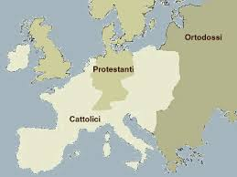
DIFFUSIONE DELLA RIFORMA
I protestanti si diffusero oltre che in Germania anche in Danimarca, Norvegia, paesi Bassi

Slide 16
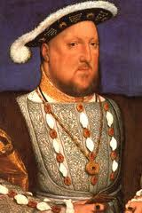
LA CHIESA ANGLICANA
Enrico VIII, sovrano d’Inghilterra, sposato con Caterina d’Aragona, zia dell’imperatore Enrico V, nel 1527chiede a Papa ClementeVII il divorzio per sposare la dama di corte, Anna Bolena
Il Pontefice rifiuta per ragioni
religiose, ma anche politiche

Slide 17
ATTO DI SUPREMAZIA
DEL 1534
Atto con cui nasce la Chiesa anglicana
Il sovrano è anche capo della Chiesa

Slide 18
LA CHIESA CALVINISTA
Giovanni Calvino (1509-1564) riprende le tesi luterane rendendole ancora più radicali
Formula la DOTTRINA DELLA PREDESTINAZIONE: gli uomini sin dalla nascita sono predestinati alla salvezza o alla dannazione
Solo la Grazia di Dio può salvare l’uomo

Slide 19
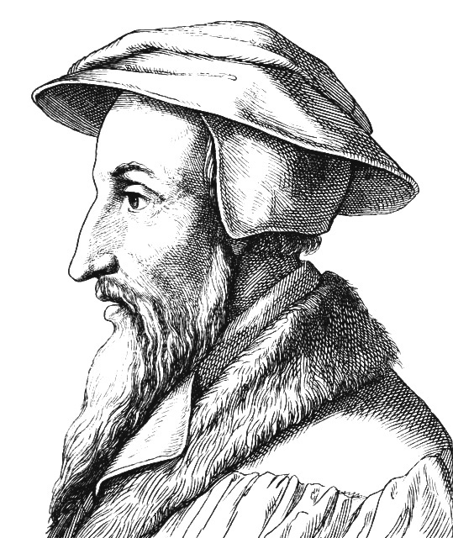
I calvinisti si diffusero soprattutto in Francia e in Svizzera, mostrando grande intolleranza nei confronti delle altre confessioni

Slide 20
LA CONTRORIFORMA
(in risposta alle altre confessioni) altrimenti conosciuta come
RIFORMA CATTOLICA
( una riflessione all’interno della Chiesa)
Lo stesso fenomeno, partendo da punti di vista diversi…

Slide 21
La Compagnia di Gesù
Ignazio di Loyola nel 1540 fondò la Compagnia di Gesù, “ L’ordine del Gesuiti”
I gesuiti furono eccellenti studiosi e predicatori che richiamarono la Chiesa alla conversione
Fondarono scuole e collegi e si dedicarono alla diffusione della cultura cattolica

Slide 22
Il Concilio di Trento (1545-1563)
Si riflette sulla situazione della Chiesa e sulle divisione intervenute in essa
Si ribadisce il primato del papa
La PROFESSIONE TRIDENTINA afferma che l’uomo si salva attraverso la fede e le opere
Viene diffuso un nuova catechismo cattolico, oggetto di studio per intere generazioni

Slide 23
INDICE ED INQUISIZIONE
Fu stilato “l’Indice dei libri proibiti”
Venne dato nuovo vigore al “Tribunale dell’inquisizione”
Divenne uno strumento di repressione e tortura

Slide 24
PIU’ RIGORE NELLA CHIESA
I sacerdoti e i vescovi dovevano mostrare più rigore morale
I Vescovi dovevano risiedere nelle proprie diocesi
Vennero creati i seminari, scuole per la formazione di religiosi
Un esempio per tutti: San Carlo Borromeo, Vescovo di Milano.
Partecipò ai lavori del Concilio di Trento, fece costruire molte scuole e contrastò l’avanzata della Riforma protestante

Slide 25
